Slide 1
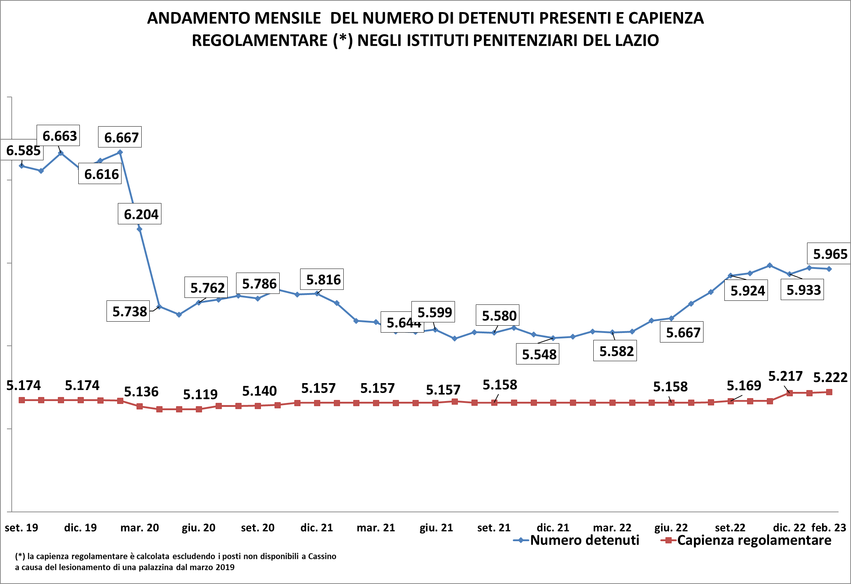
Fonte: elaborazioni di dati Dipartimento Amministrazione Penitenziaria (DAP)

Slide 2
Numero di persone detenute negli Istituti penitenziari in Italia
da gennaio 2021 a febbraio 2023
Fonte: elaborazioni di dati DAP

Slide 3
Dettaglio dei detenuti presenti negli istituti penitenziari del Lazio al 28/02/2023
Istituto | Tipo istituto | Capienza Regolamentare | POSTI effettivamente disponili (*) | Detenuti presenti al 28 febbraio |  | di cui stranieri
 |  |  |  | Totale | Donne
CASSINO | CC | 203 | 130 | 170 |  | 45
FROSINONE "G. PAGLIEI" | CC | 513 | 510 | 489 |  | 156
PALIANO- | CR | 156 | 153 | 62 | 3 | 3
LATINA | CC | 77 | 77 | 106 | 32 | 32
RIETI "N.C." | CC | 295 | 289 | 312 |  | 157
CIVITAVECCHIA "G. PASSERINI" | CR | 144 | 144 | 67 |  | 21
CIVITAVECCHIA "N.C." | CC | 357 | 311 | 478 | 29 | 230
ROMA "G. STEFANINI" REBIBBIA FEMMINILE | CCF | 275 | 268 | 334 | 334 | 118
ROMA "R. CINOTTI" REBIBBIA N.C.1 | CC | 1.178 | 1.109 | 1488 |  | 491
ROMA "REBIBBIA TERZA CASA" | CC | 172 | 132 | 64 |  | 13
ROMA "REBIBBIA" | CR | 445 | 317 | 275 |  | 53
ROMA "REGINA COELI" | CC | 628 | 628 | 990 |  | 505
VELLETRI - | CC | 412 | 409 | 525 |  | 166
VITERBO "N.C." | CC | 440 | 405 | 605 |  | 210
TOTALE |  | 5.222 | 4.809 | 5.965 | 398 | 2.200
(*) i posti effettivamente disponibili degli istituti del Lazio sono calcolati in base all’ultimo aggiornamento disponibile delle schede di trasparenza degli istituti consultabili sul sito del Ministero della Giustizia
Fonte: elaborazioni di dati DAP

Slide 4
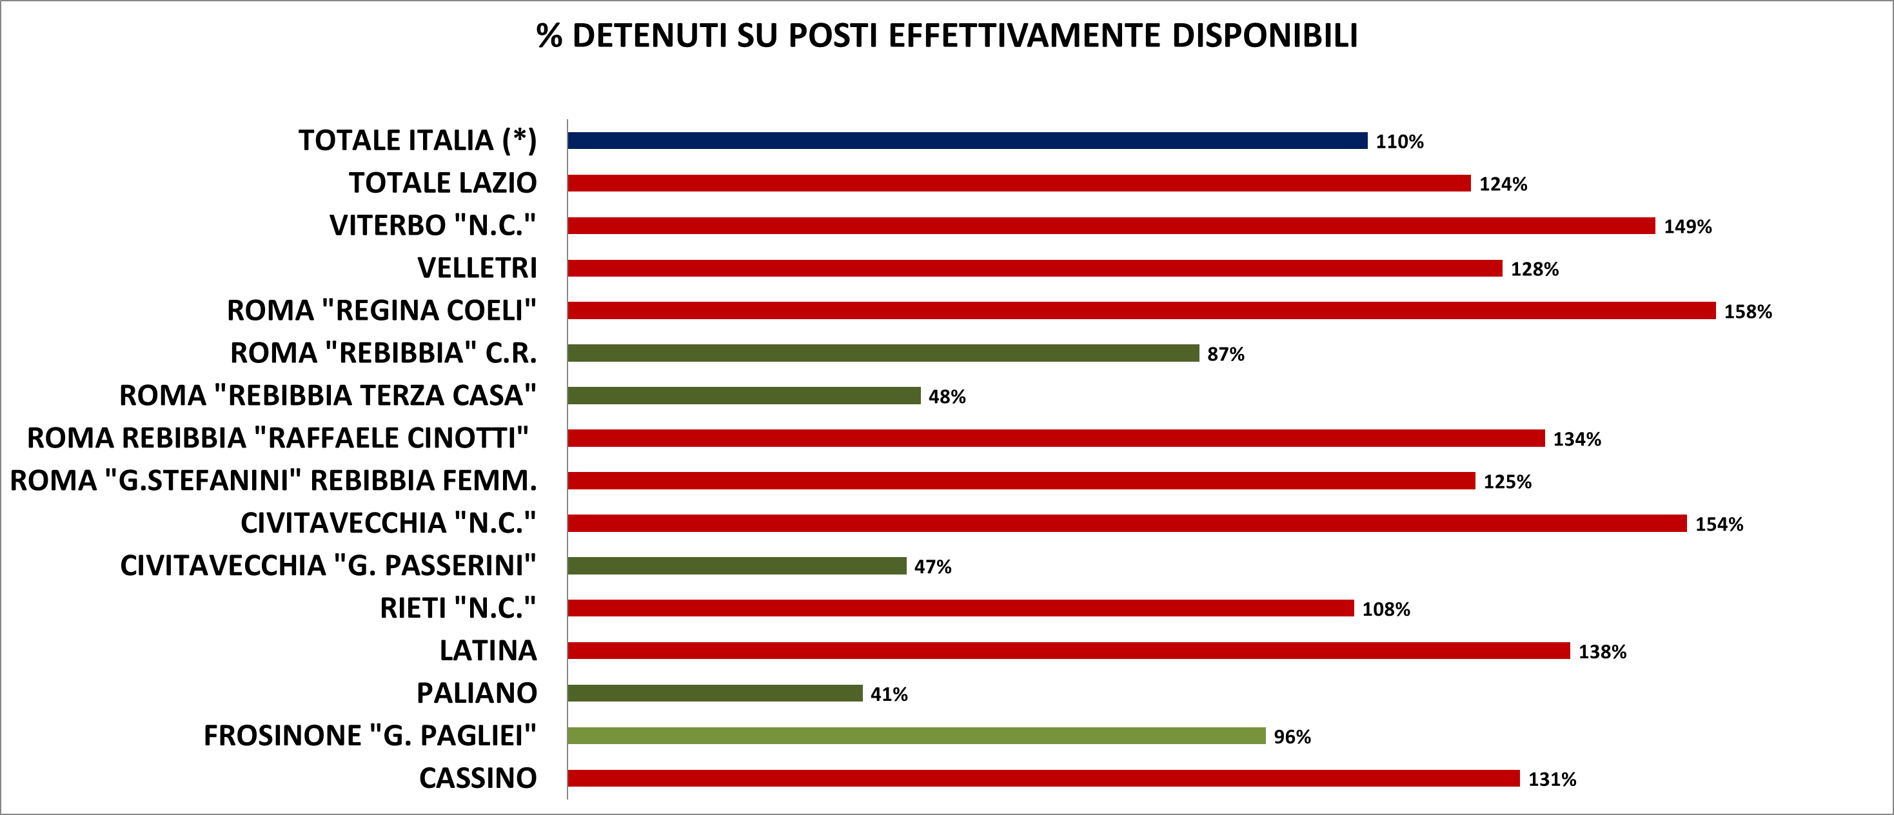
Tasso di affollamento negli istituti penitenziari del Lazio calcolato sul totale dei posti effettivamente disponibili al 28 febbraio 2023
(*) i posti effettivamente disponibili degli istituti del Lazio sono calcolati in base all’ultimo aggiornamento disponibile delle schede di trasparenza degli istituti consultabili sul sito del Ministero della Giustizia
(**) il tasso di affollamento in Italia è calcolato in base alla capienza regolamentare dichiarata dal DAP
Fonte: elaborazioni di dati DAP

Slide 5
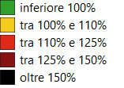
Tasso affollamento per regione e numero di detenuti presenti negli Istituti penitenziari d’Italia al 28 febbraio 2023
Fonte: elaborazioni di dati DAP

Slide 6
Detenuti per posizione giuridica in Italia e nel Lazio al 28 febbraio 2028
Fonte: elaborazioni di dati DAP

Slide 7
Percentuali di detenuti in attesa di primo giudizio in Italia e nel Lazio da dicembre 2017 a febbraio 2023
Fonte: elaborazioni di dati DAP

Slide 8
Detenuti per Nazionalità In Italia e nel Lazio al 28 febbraio 2023
Fonte: elaborazioni di dati DAP

Slide 9
Detenuti per Genere in Italia e nel Lazio al 28 febbraio 2023
Fonte: elaborazioni di dati DAP

Slide 10
Detenute madri con figli al seguito presenti negli Istituti di Pena in Italia al 28 febbraio 2023
Regione | Istituto | Italiane |  | Straniere |  | Totale
di | di
detenzione | detenzione | Presenti | Figli al seguito | Presenti | Figli al seguito | Presenti | Figli al seguito
CAMPANIA | LAURO ICAM | 4 | 5 | 5 | 6 | 9 | 11
LAZIO | ROMA"G. STEFANINI" REBIBBIA FEMMINILE CCF |  |  | 2 | 2 | 2 | 2
LOMBARDIA | MILANO"F. DI CATALDO" SAN VITTORE CCF | 1 | 1 | 4 | 4 | 5 | 5
PIEMONTE | TORINO"G. LORUSSO L. CUTUGNO" LE VALLETTE CC |  |  | 2 | 2 | 2 | 2
PUGLIA | LECCE"N.C." CC | 1 | 1 |  |  | 1 | 1
UMBRIA | PERUGIA"NUOVO COMPLESSO PENITENZIARIO CAPANNE" CC |  |  | 1 | 1 | 1 | 1
VENETO | VENEZIA"GIUDECCA" CRF | 1 | 2 |  |  | 1 | 2
Totale |  | 7 | 9 | 14 | 15 | 21 | 24
Fonte: elaborazioni di dati DAP

